Slide 1




Tập viết chữ Q hoa

Slide 2

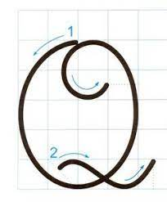

Quan sát và nêu chiều cao, độ rộng của chữ hoa Q?
Chữ hoa Q gồm mấy nét?
Notes:
Bài giảng thiết kế bởi: Nguyễn Thị Tuyết Nga – TH Mai Động – Hoàng Mai – HN.

Slide 3
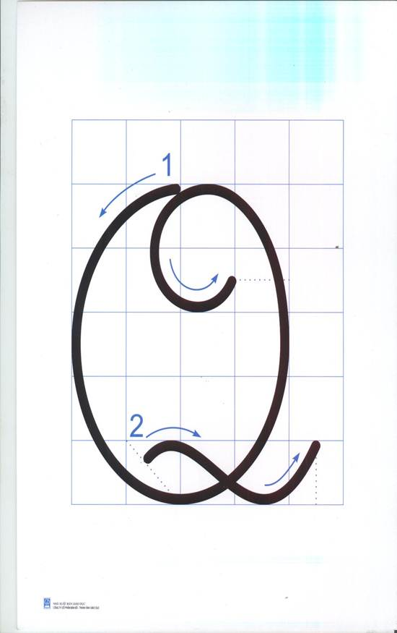
4 ô li rưỡi
5 ô li
Chữ hoa Q viết hoa cỡ vừa cao mấy li ?
Notes:
Giới thiệu khái quát về chữ hoa Q

Slide 4
Chữ hoa Q có nét nào giống với chữ cái viết hoa đã học?
Notes:
So sánh với chữ hoa giống

Slide 5
Cách viết:
Nét 1: Điểm đặt bút trên đường kẻ 6, đưa bút sang trái, viết nét cong, phần cuối lượn vào trong bụng chữ, dừng bút ở trên đường kẻ 4.
Nét 2: Từ điểm đặt bút của nét 1, lia bút xuống gần đường kẻ 2, viết nét lượn ngang từ trong lòng chữ ra ngoài, dừng bút trên đường kẻ 2.
Notes:
Cách viết chi tiết

Slide 6


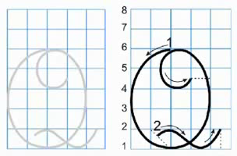

Slide 7
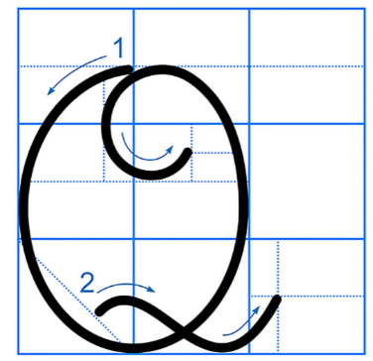
4 ô li rưỡi
2 ô li rưỡi
5 ô li
2
ô li rưỡi
Con có nhận xét gì về chữ hoa Q cỡ vừa và cỡ nhỏ?

Slide 8


Slide 9



Viết bảng con

Slide 10

Viết ứng dụng
/
Quê hương em có đồng lúa xanh.
Notes:
Bài giảng thiết kế bởi: Nguyễn Thị Tuyết Nga – TH Mai Động – Hoàng Mai – HN.

Slide 11




Notes:
Hình ảnh liên quan đến từ ngữ và câu ứng dụng

Slide 12
Viết ứng dụng
o
Quê hương em có đồng lúa xanh.
o
o
o
o
o
/
Cách đặt dấu thanh ở các chữ như thế nào?
Con hãy nêu độ cao của các con chữ có trong câu ứng dụng?
Khi viết câu ứng dụng, các con chú ý khoảng cách giữa các chữ ghi tiếng bằng khoảng cách 1 con chữ o.
Vị trí đặt dấu chấm ở cuối câu:
ngay sau chữ cái “h” trong tiếng xanh.
Cách đặt dấu thanh ở các chữ: dấu huyền đặt trên chữ ô (đồng); dấu sắc đặt trên chữ o (có), chữ u (lúa).
Chữ Q, h, l, g cao 2 li rưỡi.
Chữ đ cao 2 li.
Các chữ còn lại cao 1 li.
Notes:
Bài giảng thiết kế bởi: Nguyễn Thị Tuyết Nga – TH Mai Động – Hoàng Mai – HN.

Slide 13






Thực hành
viết vở

Slide 14


Củng cố, dặn dò

